Slide 1

ProRobot - Aula ??
Título da aula
Gustavo Soares Silva
Rafael Ferreira Jaques

Slide 2
Título do tópico
Explicação

Slide 3
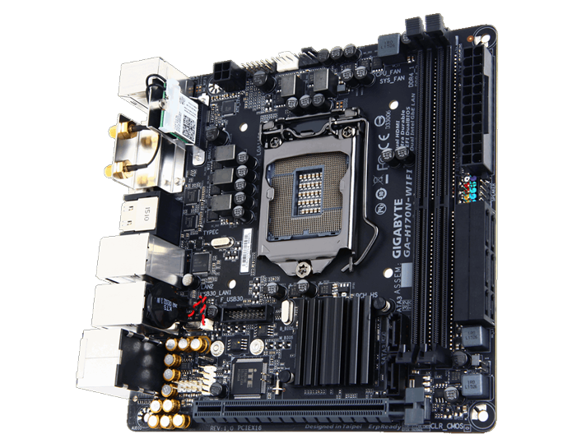
Título do exemplo
Imagem

Slide 4
Título do texto maior
Texto maior - parte 1
Texto maior - parte 2

Slide 5

Título
Texto
URL: https://scratch.mit.edu/

